Slide 1




Tập viết chữ E, Ê hoa

Slide 2

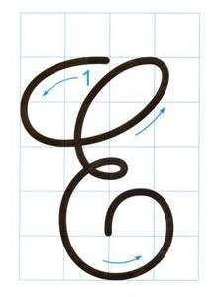

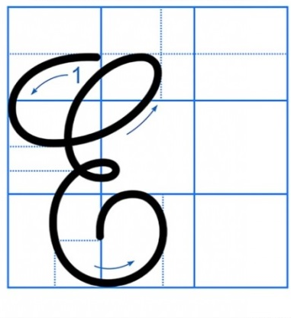
Quan sát và nêu chiều cao, độ rộng của chữ hoa E?
Chữ hoa E gồm mấy nét?
Notes:
Bài giảng thiết kế bởi: Nguyễn Thị Tuyết Nga – TH Mai Động – Hoàng Mai – HN.

Slide 3
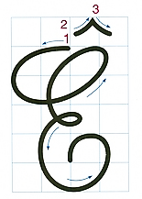
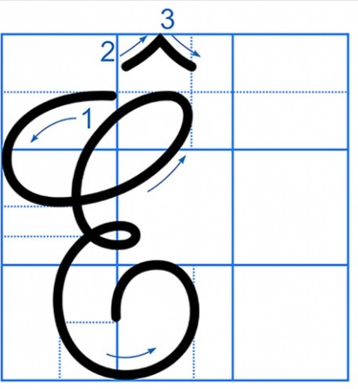
Quan sát và nêu chiều cao, độ rộng của chữ hoa Ê?
Chữ hoa Ê gồm mấy nét?
Notes:
Bài giảng thiết kế bởi: Nguyễn Thị Tuyết Nga – TH Mai Động – Hoàng Mai – HN.

Slide 4
Notes:
Bài giảng thiết kế bởi: Hương Thảo - tranthao121006@gmail.com

Slide 6





Viết bảng con

Slide 7
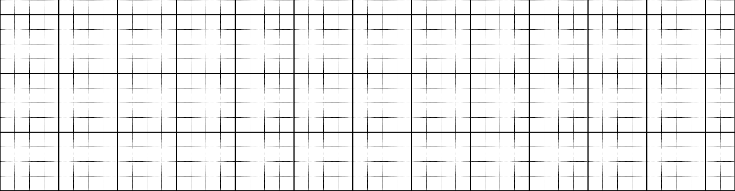
Viết từ ứng dụng
Em yêu mái trường
Có hàng cây mát
a. Chữ cái nào được viết hoa?
→ Chữ E,C
b. Những chữ cái nào cao 2.5 li ?
→ Chữ E, y, g, h
Notes:
Bài giảng thiết kế bởi: Hương Thảo - tranthao121006@gmail.com

Slide 8






Thực hành
viết vở

Slide 9

E
E
E
E
E
Ê
Ê
Ê
Ê
Ê
E
E
E
E
E
E
E
Ê
Ê
Ê
Ê
Ê
Ê
Ê

Slide 10
Em
Em
Em
Em
Em
Em
Em
Em
Em
Em
Em
Em
Em
Em
Em yêu mái trường
Có hàng cây mát.
Em yêu mái trường
Có hàng cây mát.

Slide 11
E
E
E
E
E
E
E
Ê
Ê
Ê
Ê
Ê
Ê
Ê
Em
Em
Em
Em
Em
Em
Em
Em yêu mái trường
Có hàng cây mát
Em yêu mái trường
Có hàng cây mát

Slide 12


Củng cố, dặn dò

